Slide 1
Ponovimo števila do 100

Slide 2
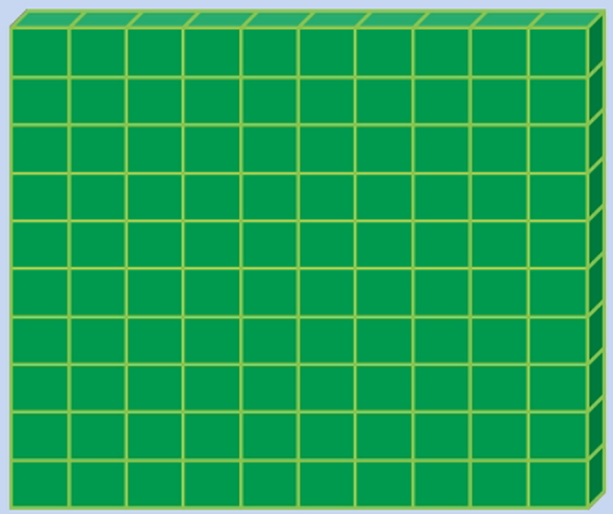
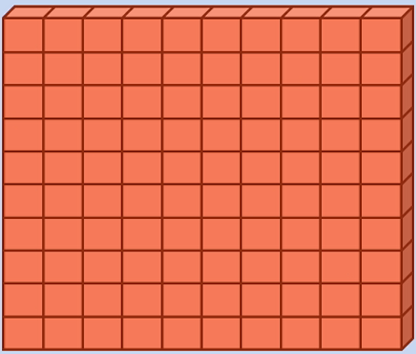
10 = 10 E = 1 D
100 = 100 E = 10 D
1 = 1 E
10 = 10 E = 1 D
100 = 100 E = 10 D = 1 S

Slide 3
Števila bomo ponazorili in predstavili:
s ploščami S
s stolpci D
s kockami E

Slide 4
Katero število je to?

Slide 5
To število je: 35
S | D | E
 | 3 | 5

Slide 6
Katero število je to?

Slide 7
To število je: 53
S | D | E
 | 5 | 3

Slide 8
Katero število je to?

Slide 9
To število je: 76
S | D | E
 | 7 | 6

Slide 10
Števila lahko prikažemo tudi v stotični mreži
36 =
D | E
3 | 6

Slide 11
Katero število je to? Napiši v zvezek.

Slide 12
Katero število je to? Napiši v zvezek.

Slide 13
Katero število je to? Napiši v zvezek.

Slide 14
Katero število je to? Napiši v zvezek.

Slide 15
Katero število je to? Napiši v zvezek.

Slide 16
Napiši, koliko desetic (D) in enic (E) ima število:
64 = 6 D 4 E
25 =
98 =
54 =
86 =
12 =
87 =
40 =
67 =
74 =
33 =

